Slide 1

劝说性健康信息的说服策略对受众态度的影响研究
——人格特征和证据类型的调节作用
钱明辉、赵梦纯、钱诗怡、程周芳菲
汇报人：赵梦纯
中国人民大学信息资源管理学院
2023年7月13日

Slide 2
目录
1
研究背景与研究意义
2
文献综述与研究假设
3
研究设计与数据收集
4
数据分析与假设检验
5
研究结论与未来展望

Slide 3
1
研究背景与研究意义
Notes:
章节页替换

Slide 4

1
选题背景
《“健康中国2030”规划纲要》强调了规范健康信息传播的重要性，提出应建立健康知识和技能核心信息发布制度，要求各级各类媒体加大健康科学知识宣传力度，利用新媒体拓展健康教育，满足人民群众不断增长的健康需求。
然而，当前健康信息质量参差不齐，供需不匹配的问题突出，特别是健康知识存在专业壁垒，给普通用户带来了较大的认知负担和理解难度。
因此，如何通过设计健康信息文本来劝说公众采纳正确的健康建议，做出有益于健康的行为，是健康信息传播亟需解决的重要问题。

Slide 5


1
选题背景
“
”
世界上超30%的疾病是可以通过信息的沟通进而促进治疗效果的。
在进行一项关于理性行为的研究时，发现了语言说服的神奇效力，他们提出通过语言沟通带来的说服可以实现受众态度的改变进而能够影响个体行为。
这就要求就健康信息在文本内容上采用适当的说服策略。
本文根据Ahluwalia等人的研究，将说服策略分为反驳型和诊断型，探究不同说服策略对受众态度影响的差异。
研究表明，提供有力证据能够增强信息的说服力。证据类型主要分为数据型和记叙型两种，分别强调具体的统计数据或生动的场景描述。
除关注健康信息的文本内容外，本研究还从说服受众角度，考虑MBTI人格类型对于受众在说服策略、表达上的偏好以及在信息加工处理上的差异。
Icek Ajzen
1988-1991
理性行为理论提出者
Notes:
埃塞克·阿杰恩（Icek Ajzen
本文根据Ahluwalia等人^{[4]}的研究，将说服策略分为反驳型和诊断型，探究不同说服策略对受众态度影响的差异。同时，不论采用哪种说服策略，在信息中都应给出相应的论证证据，研究表明，提供有力证据能够增强信息的说服力^{[5]}。证据类型主要分为数据型和记叙型两种，分别强调具体的统计数据或生动的场景描述。本研究将从健康信息文本内容的视角探究说服策略与证据类型的交互作用对受众态度的影响作用。根据Hovland等人提出的说服传播模型，要想让受众的态度发生改变，需要从说服者、说服信息、说服受众和说服情境这四个重要因素入手^{[6]}。因此，除关注健康信息的文本内容外，本研究还考虑MBTI人格类型对于受众在说服策略、表达上的偏好以及在信息加工处理上的差异。

Slide 6
2
文献综述与研究假设
Notes:
章节页替换

Slide 7

2.1
劝说性健康信息
本文关注的健康信息均指的是已经验证为真的正确的健康信息，不包括非事实的错误或欺骗性信息，或没有得到明确证据的推测性信息等伪健康信息。
作者 | 划分依据 | 健康信息类型
Rothman A J | 信息框架理论 | 促进性健康信息和防御性健康信息
宋士杰 | 信息来源 | 政府健康信息、商业网站健康信息和社会问答健康信息
田梅 | 健康行为 | 需求、搜寻、分享、采纳
国家卫计委在《健康科普信息生成与传播指南》中指出，健康科普信息的信息内容和传播形式都应服从于预期的传播目的，因此本研究从信息传播目的角度对健康信息进行分类。
告知性健康信息
以向受众提供信息为目的。
比如“糖尿病的发病原因及治疗方案”
劝说性健康信息
以说服受众，改变其观点态度和行为习惯为目的。
比如“建议加强运动，预防糖尿病”。
相比于告知性健康信息，劝说性健康信息对于提升全民健康素养，形成良好的健康习惯有着更为直接的影响。因此，本研究以劝说性健康信息这一常见的信息类型为主要研究对象，旨在提升劝说性健康信息的说服效果。
Philip Kotler
1931-
现代营销学之父
Notes:
劝说性健康信息区别于告知性健康信息，此类信息并非只是客观陈述事实，而是以说服受众为目的、具有引导倾向的健康主题信息^{[2]}。
国家卫计委在《健康科普信息生成与传播指南》中指出，健康科普信息的信息内容和传播形式都应服从于预期的传播目的，因此本研究从信息传播目的角度对健康信息进行分类。

Slide 8
2.2
劝说性健康信息的说服策略
反驳型说服策略
企业通过直接质疑负面报道真实性的方式驳斥企业负面信息，直截了当地回应消费者。
诊断型说服策略
企业针对负面报道给消费者补充更多相关信息，来降低负面报道带来的消极影响。
劝说性健康信息
说服策略
反驳型
侧重直接驳斥相反观点或批判错误行为，如直接指出某与健康相关的行为习惯是否应该保持或某疾病的严重后果
强调信息数据的可信性和案例的有效性
诊断型
添加更多补充信息描述，如针对某健康相关的习惯或某疾病给出更多相关信息去印证其对健康的影响。
强调对相关信息诠释的全面性、丰富性
因变量
说服效果指的是被说服者在多大程度上按照说服者预期的方向改变或更新了以往的态度。
本研究以受众态度的变化作为衡量健康信息说服策略效果的因变量。
H1
劝说性健康信息的说服策略（反驳型/诊断型）对受众态度存在影响。
Notes:
Ahluwalia等人在一项讨论企业如何应对负面信息的研究中将说服策略划分为反驳型和诊断型，其中，反驳型说服策略指的是企业通过直接质疑负面报道真实性的方式驳斥企业负面信息，直截了当地回应消费者，而诊断型说服策略则是企业针对负面报道给消费者补充更多相关信息，来降低负面报道带来的消极影响。
已有对说服策略的研究多聚焦于企业负面事件和品牌营销的场景中^{[15]} ^{[16]} ^{[17]}，与之相似的是，劝说性健康信息希望纠正公众错误的健康观念并引导受众采取积极的健康行为。
本研究将劝说性健康信息的说服策略分为反驳型说服策略和诊断型说服策略，前者侧重直接驳斥相反观点或批判错误行为，如直接指出某与健康相关的行为习惯是否应该保持或某疾病的严重后果；而后者则会添加更多补充信息描述，如针对某健康相关的习惯或某疾病给出更多相关信息去印证其对健康的影响。反驳型说服策略强调信息数据的可信性和案例的有效性，而诊断型说服策略强调对相关信息诠释的全面性、丰富性^{[15]}。

Slide 9
2.3
感知信任的中介作用
技术接受模型
TAM
用户采用信息系统时会根据其将会对自己有益的把握程度与信任做出决策，信任程度越高将越有可能使用该系统。
信息采纳模型
IAM
信息质量、有用性和来源可靠度将会影响用户对于信息的采纳，其中信息质量和来源可靠度均指向信息可信度。
本研究因变量落脚于信息受众态度，这与TAM和IAM所强调的观点也是相互迎合的。
健康信息与个人的自身利益密切相关，受众更注重信息的可信性，即在受众采纳健康信息的观点时，会先感知到该健康信息真实可信，而后受众的态度与行为随之受到影响.
本研究认为感知信任是指受众接收处理健康信息过程中对健康信息感知到的可信程度。
H2
劝说性健康信息说服策略对受众态度的影响由感知信任中介。
Notes:
感知信任最早由美国管理学家Fred D.在技术接受模型（TAM）中提出^{[19].} TAM是研究用户对于信息平台系统使用行为意愿的重要模型，其较之更早提出的理性行为理论，强调了态度对行为意愿的重要性。TAM认为感知有用性和感知易用性是影响用户态度的两个维度，感知信任是感知有用性中的一个分支变量，指的是用户采用信息系统时，对于信息系统将会对自己有益的信心与把握程度，信任程度越高将越有可能使用该系统
2003年Sussman在TAM理论基础上提出了信息采纳模型（IAM），其指出信息质量、有用性和来源可靠度将会影响用户对于信息的采纳^{[21]}，其中信息质量和来源可靠度均指向信息可信度。
本文关于劝说性健康信息说服策略影响的因变量，参考信息采纳概念并落脚于信息受众态度，这与技术接受模型和信息采纳模型所强调的观点也是相互迎合的

Slide 10
2.4
感知流畅性的中介作用
本研究中将健康信息受众的感知流畅性概括为：健康信息受众在处理健康信息时对于理解该信息的难易程度的主观感受。
高流畅性
受众处理健康信息时，不需要付出很多时间与精力就能够准确的理解健康信息的语义和内涵，因此会对该信息产生更积极的态度，进而更容易被说服。
低流畅性
个体在对健康信息进行加工的过程中需要花费更多的时间和努力才能实现对健康信息的部分理解。
H3
劝说性健康信息说服策略对受众态度的影响受感知流畅性中介。

Slide 11
2.5
MBTI人格类型的调节作用
E/I
T/F
指个体更倾向于接触外界还是与自我独处
偏好通过思考还是依赖主观感情做出决策
MBTI人格类型
偏好快速做出决策还是充分收集信息后再做出决策决策
个体倾向于根据感知到的信息来进行决策还是根据事物之间的关系推理来做出决策
S/I
J/P
反驳型说服策略
直接驳斥相反看法
偏好快速做出决策
J型
诊断型说服策略
提供更多信息
偏好充分收集信息做出谨慎判断
P型
H4
人格类型在劝说性健康信息说服策略对受众态度的影响中起调节作用。
Notes:
① 外向性与内向性（Extraversion/Introversion），指个体更倾向于接触外界还是与自我独处；② 思考与情感（Thinking/Feeling），指偏好通过思考还是依赖主观感情做出决策；③ 感觉与直觉（Sensing/Intuition），指个体倾向于根据感知到的感觉信息来进行决策还是根据事物之间的关系推理来做出决策^{[32]}。MBTI人格类型理论在此基础上增加了判断与感知（Judging/Percieving）^{[33]}，判断型人格在处理信息时希望可以尽快得出结论、做出决策；而感知型人格则更倾向于采集充分的信息后再做出决策。
人格特质在信息分享^{[34]}、信息采纳^{[35]}、信息搜索^{[36]}等行为中都具有不同程度影响作用。
对于健康信息的说服策略，反驳型说服策略侧重于直接驳斥相反看法来表达观点结论，更符合判断型人格（J型）希望做出快速决策的信息处理偏好；相反，诊断型说服策略侧重提供更多相关信息来支持阐述观点，更符合感知型人格（P型）充分收集信息做出谨慎判断的偏好。

Slide 12
2.6
健康信息证据类型的调节作用
数据型证据
表达一个观点时，采用数据对观点的背景、内容和结果进行量化描述。
数据型健康信息是指通过数据来描述某一健康相关行为的观点，比如《2020中国青少年近视防控大数据报告》指出我国近视青少年已超过60%。
客观性、科学性，通过唤起更高的认知投入来影响受众态度。
记叙型证据
通过向受众讲述一个完整故事，通过一个场景或者事件来呈现观点。
记叙型健康信息是通过健康行为场景、示例来呈现的健康信息，比如《2020中国青少年近视防控大数据报告》讲述一个青少年近视的经过。
贴近实际生活、易理解，通过影响人的情感来达到说服目的。
H5
证据类型在劝说性健康信息说服策略对受众态度的影响中起调节作用
Notes:
证据类型主要分为数据型和记叙型两种，其中，数据型是指在表达一个观点时，采用数据对观点的背景、内容和结果进行量化描述^{[38]}；而记叙型则是通过向受众讲述一个完整故事，通过一个场景或者事件来呈现观点^{[39]}。例如《2020中国青少年近视防控大数据报告》指出我国近视青少年已超过60%，采用的是数据型证据，而讲述一个青少年近视的经过则是记叙型证据。由此可见，数据型证据更具客观性、科学性，而记叙型证据则更加贴近实际生活、易理解^{[40]}。
数据型健康信息是指通过数据来描述某一健康相关行为的观点；记叙型健康信息则是通过健康行为场景、示例来呈现的健康信息。
已有研究在不同的信息主题^{[41]}、传播目的^{[42]} ^{[43]}和受众特征^{[44]}情境下研究了证据类型对个体决策的影响，但尚未得出一致结论，普遍认为数据型证据通过唤起更高的认知投入来影响受众态度，而记叙型证据则是通过影响人的情感来达到说服目的。

Slide 13
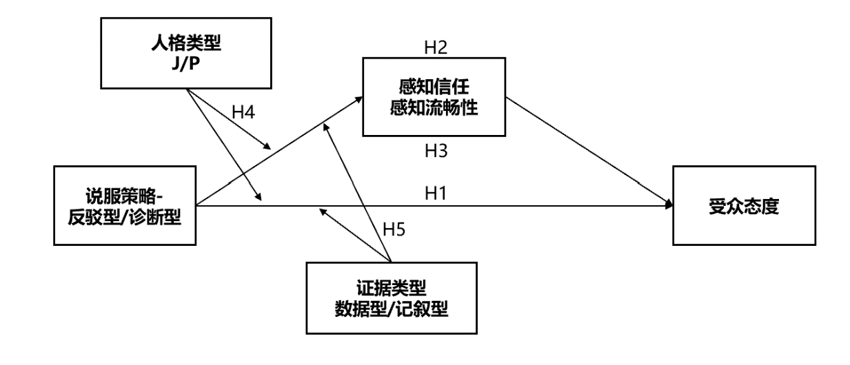
2
研究模型
Notes:
证据类型主要分为数据型和记叙型两种，其中，数据型是指在表达一个观点时，采用数据对观点的背景、内容和结果进行量化描述^{[38]}；而记叙型则是通过向受众讲述一个完整故事，通过一个场景或者事件来呈现观点^{[39]}。例如《2020中国青少年近视防控大数据报告》指出我国近视青少年已超过60%，采用的是数据型证据，而讲述一个青少年近视的经过则是记叙型证据。由此可见，数据型证据更具客观性、科学性，而记叙型证据则更加贴近实际生活、易理解^{[40]}。
数据型健康信息是指通过数据来描述某一健康相关行为的观点；记叙型健康信息则是通过健康行为场景、示例来呈现的健康信息。
已有研究在不同的信息主题^{[41]}、传播目的^{[42]} ^{[43]}和受众特征^{[44]}情境下研究了证据类型对个体决策的影响，但尚未得出一致结论，普遍认为数据型证据通过唤起更高的认知投入来影响受众态度，而记叙型证据则是通过影响人的情感来达到说服目的。

Slide 14
3
研究设计与数据收集
Notes:
章节页替换

Slide 15
3.1
实验素材与问卷收集
实验组别 | 实验素材
反驳型+数据型 | 请勿在83分贝及以上环境下戴耳机超过4小时，以免加速内耳毛细胞死亡导致耳聋。
反驳型+记叙型 | 请勿长时间戴耳机高分贝听歌睡觉，以免加速内耳毛细胞死亡导致耳聋。
诊断型+数据型 | 每日在83分贝及以上环境下戴耳机超过4小时，将加速内耳毛细胞死亡，严重或致耳聋。
诊断型+记叙型 | 每日长时间戴耳机高分贝听歌睡觉，将加速内耳毛细胞死亡，严重或致耳聋。
*回收有效问卷360份
Notes:
正式实验发放问卷431份，回收有效问卷360份，各组人格类型分布中J型人格和P型人格人数基本持平，说明J/P确实是能够较好区分被试人格类型的一个维度，

Slide 16
3.1
量表设计及信效度检验
变量 | 编号 | 题项 | 标准载荷系数 | Cronbach's alpha 系数 | CR | KMO | AVE
受众态度 | A01 | 您有多大可能性会同意此条健康信息的描述？ | 0.812 | 0.853 | 0.854 | 0.730 | 0.662
 | A02 | 你对该健康问题的态度会受此条信息的影响吗？ | 0.830
 | A03 | 该健康信息会对你之后的生活行为产生影响吗？ | 0.796
感知信任 | T01 | 该健康信息是值得信任的。 | 0.860 | 0.885 | 0.886 | 0.744 | 0.722
 | T02 | 该健康信息提供了专业科学的信息。 | 0.856
 | T03 | 该健康信息是希望能够帮助到我的。 | 0.830
感知流畅性 | F01 | 我认为该健康信息很好理解。 | 0.854 | 0.871 | 0.873 | 0.732 | 0.696
 | F02 | 该健康信息给我一种正确的感觉。 | 0.806
 | F03 | 我认为该健康信息表述是有条理的。 | 0.838
Notes:
本研究采用克隆巴赫系数（Cronbach's alpha）来测度量表信度，当Cronbach's alpha 系数大于0.7时，说明该问卷量表是可靠的。根据表4，受众态度、感知信任、感知流畅性Cronbach's alpha系数均大于0.7，组合信度CR均大于0.7，说明本问卷具有较好的内部一致性。
效度分析旨在检验问卷数据的有效性。首先进行Bartlett’s球形检验，得到受众态度、感知信任、感知流畅性的KMO值均大于0.7，进而进行因子分析，根据表4，受众态度、感知信任和感知流畅性的因子载荷系数均大于0.7，同时平均方差提取量AVE均大于0.5，这说明本研究具有较好的结构效度。

Slide 17
4
数据分析与假设检验
Notes:
章节页替换

Slide 18
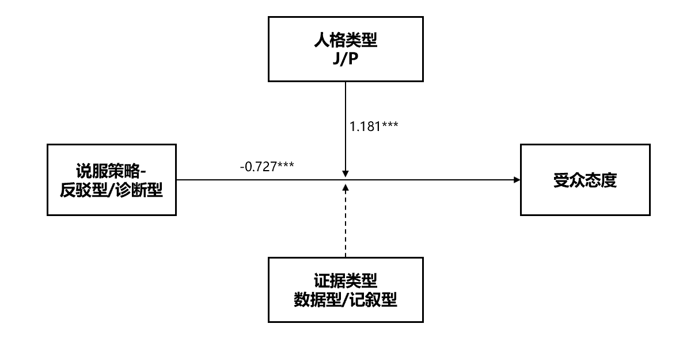
4.1
简单调节模型检验
本研究使用SPSS 22.0进行数据分析。
其中感知信任、感知流畅性和受众态度为连续变量，取值为对应题项的算术平均数。
说服策略、人格类型和证据类型为类别变量，进行赋值处理，反驳型说服策略=1、诊断型说服策略=0；判断型人格(J)=1、感知型人格(P)=2，数据型证据=1、记叙型证据=2。
本研究参照Hayes提出的 Bootstrap方法进行简单调节效应检验，使用SPSS 22.0中的process插件，选择model 2，在95%的置信区间下进行5 000次抽样。以说服策略为自变量，受众态度为因变量，人格类型和证据类型为调节变量。
变量 | Effect | SE | t | P | LLCI | ULCI
说服策略 | -0.727 | 0.193 | -3.742*** | 0.000 | -1.103 | -0.343
人格类型 | -0.408 | 0.159 | -2.563* | 0.012 | -0.720 | -0.095
证据类型 | 0.482 | 0.158 | 3.037** | 0.003 | 0.170 | 0.795
说服策略×人格类型 | 1.181 | 0.225 | 5.256*** | 0.000 | 0.739 | 1.623
说服策略×证据类型 | -0.212 | 0.225 | -0.944 | 0.346 | -0.654 | 0.230
假设H1成立。诊断型说服策略比反驳型说服策略对受众态度的正向影响更大，即诊断型说服策略可以更好的说服受众。
人格类型在不考虑中介效应时对主效应有调节作用
证据类型对说服策略与受众态度之间的主效应不起调节作用
Notes:
本研究参照Hayes提出的 Bootstrap方法进行简单调节效应检验，使用SPSS 22.0中的process插件，选择model 2，在95%的置信区间下进行5 000次抽样，以说服策略为自变量，受众态度为因变量，人格类型和证据类型为调节变量。
说服策略对受众态度的主效应显著，置信区间为（-1.103， -0.343），不包含0，p=0.000，故本研究假设H1成立。说服策略的效应值为-0.727，说明诊断型说服策略比反驳型说服策略对受众态度的正向影响更大，即诊断型说服策略可以更好的说服受众。
此外，说服策略×人格类型交互项的置信区间为（0.739, 1.623），不包含0，p=0.000，故人格类型在不考虑中介效应时对主效应有调节作用；而说服策略×证据类型交互项的置信区间（-0.654, 0.230），包含0，p＞0.05，故证据类型对说服策略与受众态度之间的主效应不起调节作用。

Slide 19
4.2
有调节的中介模型检验
进一步将感知信任和感知流畅性作为中介变量引入模型中，使用SPSS 22.0中的process插件，选择model10，在95%的置信区间下进行5 000次抽样。
变量 | Effect | SE | t | P | LLCI | ULCI
说服策略 | -0.108 | 0.057 | -1.885 | 0.060 | -0.221 | 0.005
感知信任 | 0.473 | 0.030 | 15.747*** | 0.000 | 0.414 | 0.532
感知流畅性 | 0.464 | 0.030 | 15.267*** | 0.000 | 0.405 | 0.524
人格类型 | -0.033 | 0.047 | -0.706 | 0.481 | -0.125 | 0.059
证据类型 | 0.065 | 0.047 | 1.384 | 0.167 | -0.027 | 0.157
说服策略×人格类型 | 0.186 | 0.068 | 2.758** | 0.006 | 0.053 | 0.320
说服策略×证据类型 | -0.083 | 0.066 | -1.260 | 0.208 | -0.212 | 0.046
说服策略对受众态度的直接效应不显著
感知信任和感知流畅性在劝说性健康信息说服策略对受众态度的影响中起到中介作用，且为完全中介，验证了假设H2、H3。
人格类型在说服策略对受众健康信息态度的影响中具有显著调节作用，验证了假设H4。
证据类型在说服策略对受众对健康信息态度的影响中不存在调节效应，假设H5不成立。
Notes:
说服策略的置信区间为（-0.221, 0.005），包含0，p＞0.05，说明说服策略对受众态度的直接效应不显著。
而感知信任的置信区间（0.414, 0.532）与感知流畅性的置信区间（0.405, 0.524），均不包含0，p=0.000，说明感知信任和感知流畅性在劝说性健康信息说服策略对受众态度的影响中起到中介作用，且为完全中介，验证了假设H2、H3。
同时，说服策略×人格类型交互项的置信区间为（0.053，0.320），不包含0，P=0.006＜0.01，说明人格类型在说服策略对受众健康信息态度的影响中具有显著调节作用，验证了假设H4。
而说服策略×证据类型的置信区间（-0.212， 0.046），包含0，p＞0.1，因此，证据类型在说服策略对受众对健康信息态度的影响中不存在调节效应，假设H5不成立。
构建修正后的研究模型如图4所示，感知信任和感知流畅性对说服策略与受众态度起完全中介作用，人格类型对具有调节作用，说服策略对受众态度的直接效应不显著

Slide 20
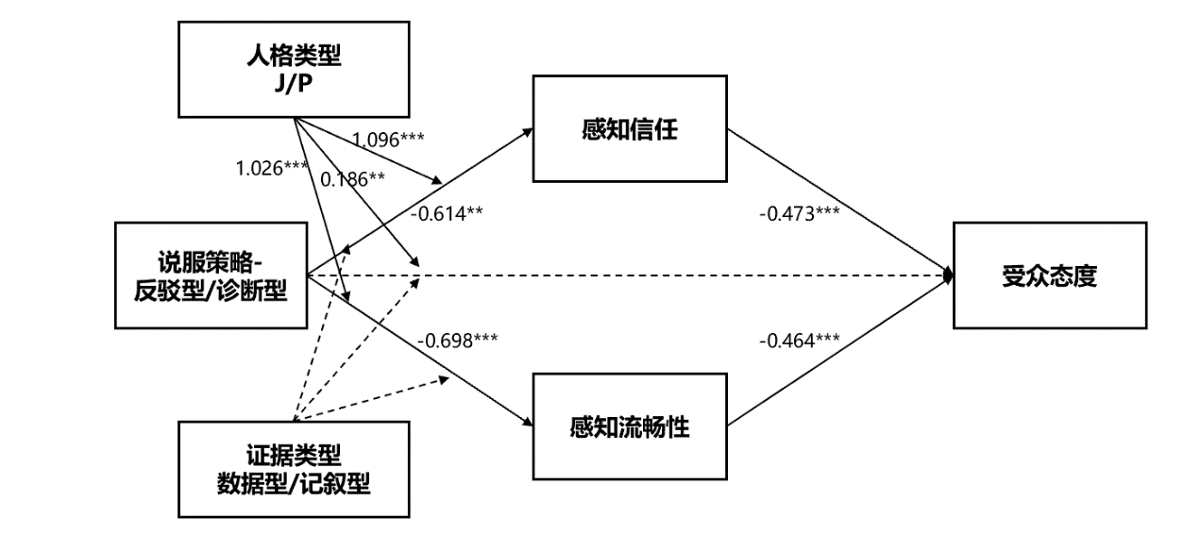
4
修正模型

Slide 21
4
控制变量分析
证据类型调节作用不显著的原因分析
当控制证据类型时，感知信任和感知流畅性的中介作用仍显著，人格类型仍具有调节作用，同时值得注意的是，说服策略对受众态度的直接效应也显著（effect系数=-0.149，t=-3.138，p=0.002）。这说明证据类型可能是劝说性健康信息影响受众态度的一个重要维度。
控制变量
感知信任和感知流畅性仍起到中介作用，证明了健康信息的证据类型本身对于受众态度就有较强的影响，且相比于记叙型，人们更倾向于相信和接受采用数据型证据表达的健康信息。
自变量

Slide 22
5
研究结论与未来展望
Notes:
章节页替换

Slide 23
5
研究结论
1、劝说性健康信息的说服策略对受众态度影响显著
劝说性健康信息的说服策略对受众态度影响显著，且相较于反驳型说服策略，诊断型说服策略可以更有效地影响受众态度。随着全民健康素养的提升，人们越来越注重健康信息的质量，对危言耸听标题党的健康信息嗤之以鼻，而对“摆事实、讲道理”诊断型说服策略有更高的接受度。
2、感知信任和感知流畅性在劝说性健康信息说服策略对受众态度的影响中具有中介作用
想要有效影响受众对劝说性健康信息的态度，首先需要获取受众信任，并保证信息能够被较为轻松地读懂、理解，使受众在较低的认知负荷中采纳信息的建议。
3、人格类型在健康信息说服策略对受众态度的影响中有显著的调节作用
具体表现为当受众为判断型人格（J型）时，反驳型比诊断型说服策略更能有效影响受众态度；而当受众为感知型人格（P型）时，诊断型比反驳型说服策略更能有效影响受众态度。这就要求健康信息在推送时识别受众的个性特征，实现精准的个性化信息推荐。

Slide 24
5
未来展望
1、探究更丰富的信息特征
未来可以考虑更加丰富的信息特征，比如信息框架、修辞、人称等进行深入探索
2、测度实际健康信息行为
考虑通过跟踪实验或者模拟情境互动等方式实现对健康信息受众实际行为习惯的调研和测度。

Slide 25
谢谢聆听！
请各位老师指正
钱明辉、赵梦纯、钱诗怡、程周芳菲
汇报人：赵梦纯
中国人民大学信息资源管理学院
2023年7月13日

